Slide 1
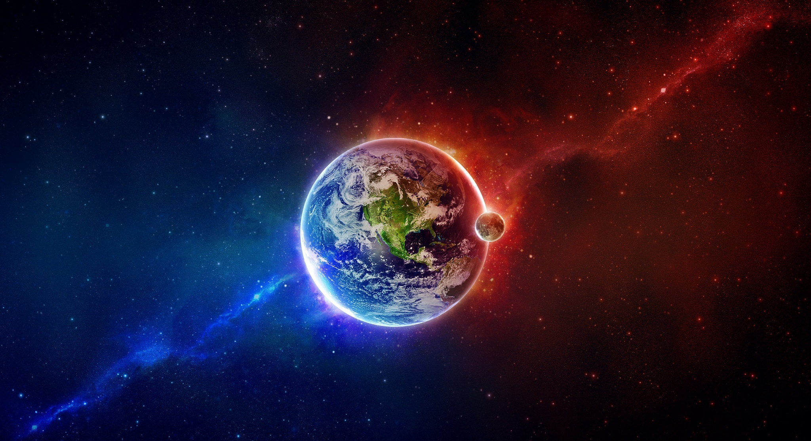
Podia Ter Sido mas Não Foi! Pr. Marcelo Augusto de Carvalho
Notes:
www.4tons.com
Pr. Marcelo Augusto de Carvalho
Lavras-MG 1/03/2009
Visitando minha maternidade!

Slide 2
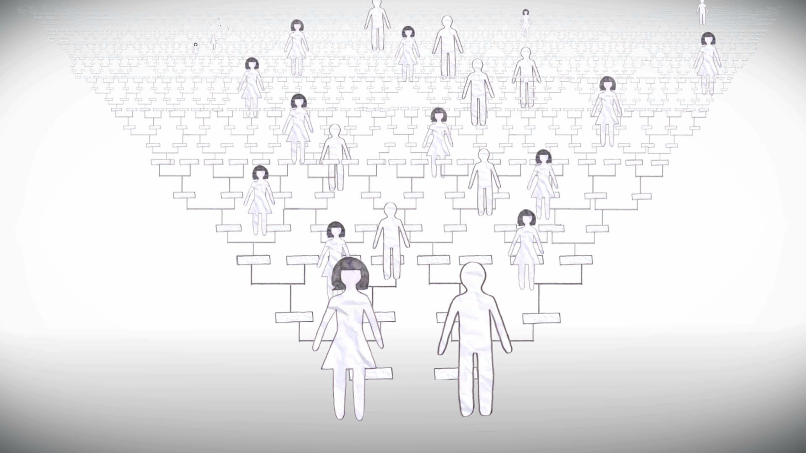
Genealogia de Gênesis 5

Slide 3
Cronologia
Expectativa 900 anos!
Não havia doenças.
Morte – descanso!
Adão viu 8 gerações
Adão conheceu Enoque e quase o viu ir ao Céu.
Viram Enoque ir ao Céu: Sete, Enos, Quenã, Maalael, Jarede, Matusalém e Lameque.
Notes:
Expectativa de vida 900 anos!
Não havia doenças. Morte - descanso
Adão viu 8 gerações de descendentes.

Slide 4
Lameque – Morreu Antes Do Pai!
Notes:
Lameque foi o primeiro filho a morrer antes do pai, 5 anos antes do dilúvio.

Slide 5
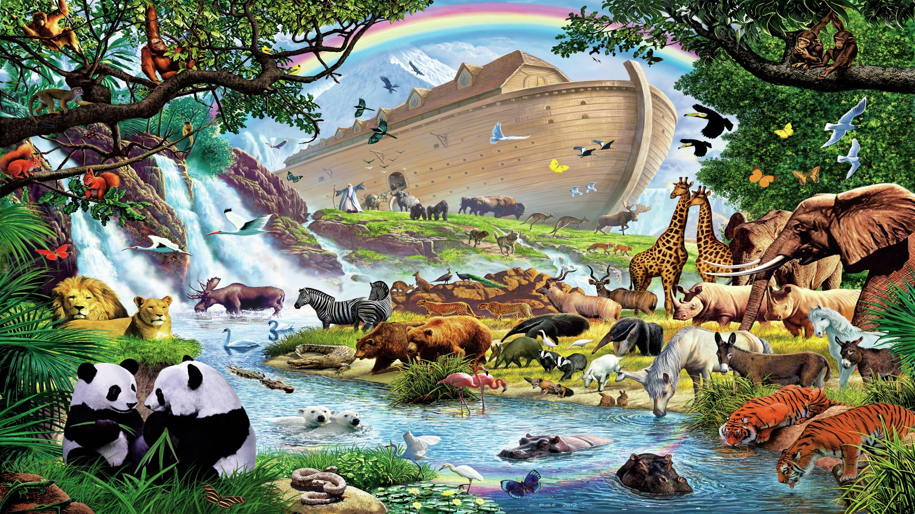
Arca: Noé, Lameque e Metusalém
Notes:
Ajudaram a Noé fazer a arca: Lameque e Matusalém (morreu no ano do dilúvio).

Slide 6
Só 8 Se Converteram?
Alguns carpinteiros creram em Noé e morreram nesta fé. Outros que creram mas apostataram. Mas foram muitos os que creram mas morreram antes do evento. CBASD 7 1102.

Slide 7
1. Quem Recebe Muito Produz Pouco!

Slide 8
Como Eram Os Antediluvianos?
Nada de homens da caverna.
Capacidade mental, memória e vigor físico jamais igualados na história humana.
Época de muita luz espiritual
Época de muito conhecimento científico

Slide 9
Não Deram Em Nada!!!
Não precisavam de fé: o Éden e os anjos estavam ali.
Mas depravaram-se tanto que Deus precisou destruí-los completamente.
Não houve memória de seus feitos, trabalhos e conhecimentos.

Slide 10
Responsáveis Pelo Que Recebemos!

Slide 11
Curiosidades Da Arca De Noé
154 m comprimento
25 m largura
16 m altura
70 mil m cúbicos
Levaria 522 carretas de transporte animal
3 andares

Slide 12
Insubmergível
Dimensões e formato perfeito para a ocasião

Slide 13
Dimensões De Transatlântico Moderno

Slide 14
O Dilúvio
120 anos construindo
7 dias de espera.
40 dias de chuva violenta
5 meses vagando
7 meses parado no monte
1 ano e 17 dias lá dentro.
800 kms de viagem Fara ao Ararate

Slide 15
Ararate- Armênia 5610 m 322 km de Nínive

Slide 16
2. Deus Não Tem Preferidos!

Slide 17
A Torre De Babel - Zigurate

Slide 18
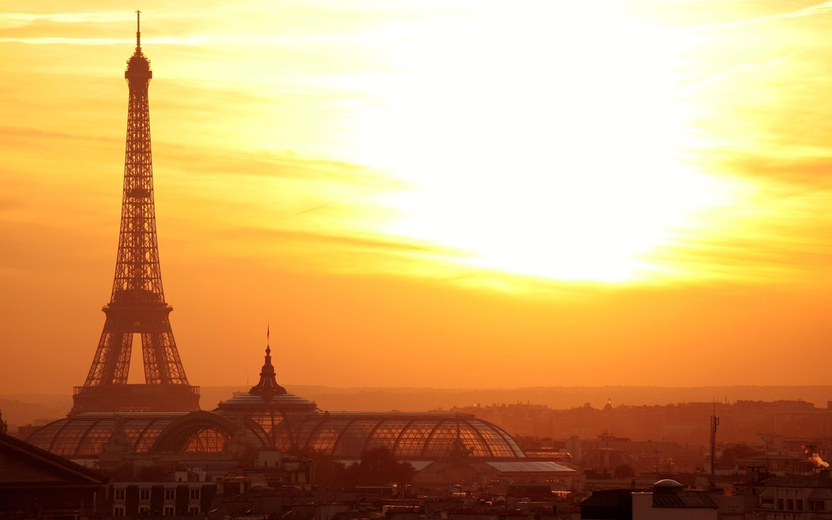
Objetivo Da Torre!
Não espalhar o povo pela terra
Perpetuar fama dos construtores
Salvarem-se de outro dilúvio
Certificarem-se causas do dilúvio
Centro da idolatria
Notes:
Não espalhar o povo pela terra
Perpetuar a fama dos construtores
Salvarem-se de outro dilúvio
Certificarem-se das causas do dilúvio
Centro da idolatria

Slide 19
Interrompida
Por um raio
Confusão das línguas
Hoje 1500 línguas diferentes
A seleção não foi feita por cor, raça, ou preferência mas por entendimento mútuo.
Notes:
Interrompida por um raio e pela confusão das línguas. Hoje 1500 línguas diferentes
A seleção não foi feita por cor, raça, ou preferência mas por entendimento mútuo.

Slide 20
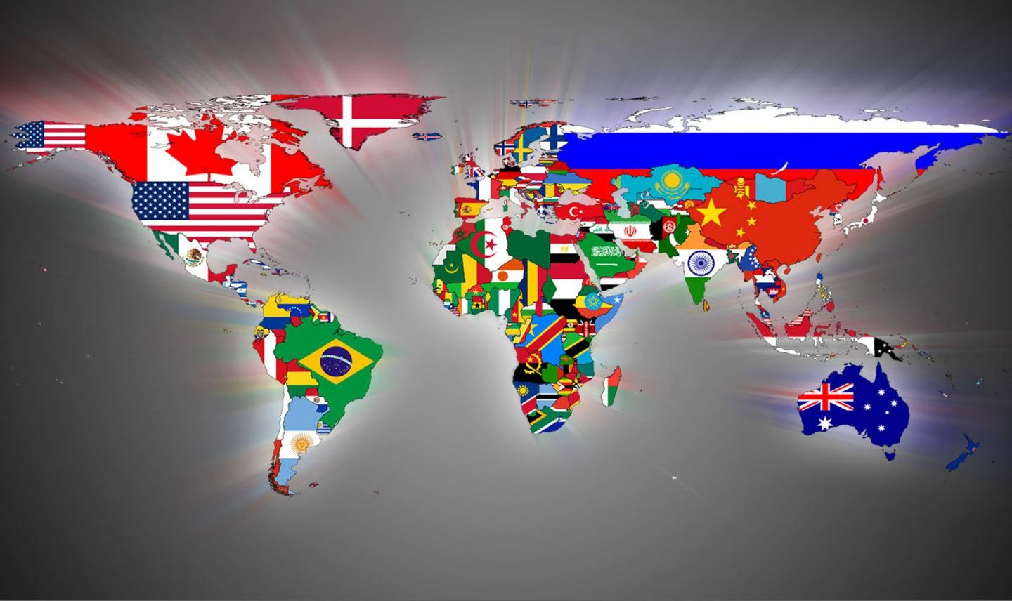
Um Só Continente Antes Da Separação

Slide 21
Formação das Nações
Jafé
Cão
Sem
Cão
Cão

Slide 22
3. Mas Ele Tem Amigos...

Slide 23
Deus Escolheu Uma Família!
Até 11 origem de todos os povos.
12 – a família do Messias.
Abraão – Semita. Guardar oráculos divinos e transmití-los.
Notes:
Até capítulo 11 origem de todos os povos. G.12 - a família que iria cumprir o plano de Salvar o mundo pelo Messias.
Abraão – Semita. Deveria guardar os oráculos divinos e transmití-los.

Slide 24
Cronologia de Abraão
Aos 75 anos saiu de Harã
Aos 86 teve Ismael
Aos 100 nasce Isaque
Aos 120 oferece Isaque
Aos 137 Sara morre
Aos 140 Isaque casa
Aos 147 Sem morre
Aos 160 avô de Esaú e Jacó
Aos 175 morre

Slide 25
Atrás de Você!
Notes:
MENSAGEM DE GÊNESIS: “EU ESTOU ATRÁS DE VOCÊ!”

